Slide 1
Amélogénèse

Slide 2
I) Généralité
• structure car acellulaire, avasculaire et non innervé
• structure la plus minéralisé du corps
• origine ectodermique (dérive de l’EDI)
• organisé en prisme et SIP
composé de cristaux d’hydroxyapatite carbonaté Ca10(PO4)6(OH)2
• produit pendant un laps de temps
• 3 étapes : 1) synthèse & sécrétion
2) maturation
3) minéralisation
• suit un gradient temporo-spatial de différenciation

Slide 3
II) Les améloblastes
- Améloblaste pré-sécréteur
- Améloblaste sécréteur sans prolongement de tomes
- Améloblaste sécréteur avec prolongement de tomes
- Améloblaste de maturation
- Améloblaste de protection
⇨ Seule cellule a pouvoir sécréter l’émail !!

Slide 4
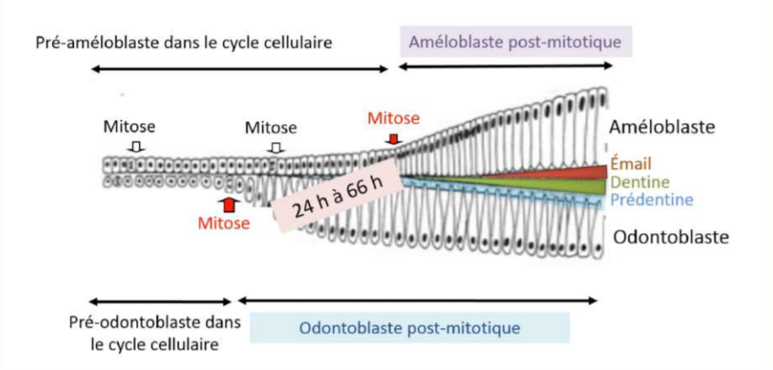
A) Améloblaste pré-sécréteur
• cellule post-mitotique (ne se divise plus)
• sortie du cycle couplé avec les odontoblates ⇨ décalage de 24-66h
• séparé des odontoblastes pour une membrane basale

Slide 5
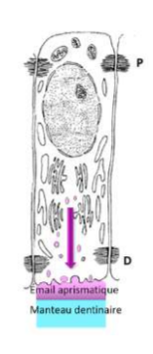
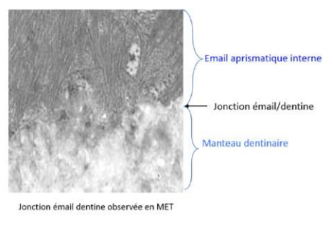
B) Améloblaste sécréteur sans prolongement de tomes
• contact entre améloblaste et dentine induit l’amélogénèse
• sécrète la 1er couche d’émail⇨ émail aprismatique (10µm)
• directement au contact du manteau dentinaire
• cristaux d’émail ⇨ aucune orientation particulière

Slide 6
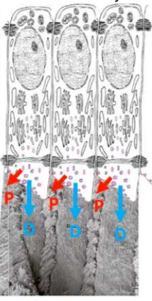
C) Améloblaste sécréteur avec prolongement de tomes
• sécrète l’émail prismatique immature (4µm/j)
• prolongement de tomes à 2 sites de sécrétion :
⇨ proximale : substance inter-prismatique
sécrète les mêmes protéines
⇨ distale : prisme
• 1 améloblaste sécrète 1 prisme +++
• la substance inter-prismatique est sécrété par plusieurs améloblastes +++

Slide 7
D) Améloblaste de transition
• à la fin du stade de sécrétion
• 25% s’apoptose ...
• la sécrétion des protéines de la matrice de l’émail s’arrête
• sécrète une lame basale ⇨ adhère à la surface de l’émail immature

Slide 8
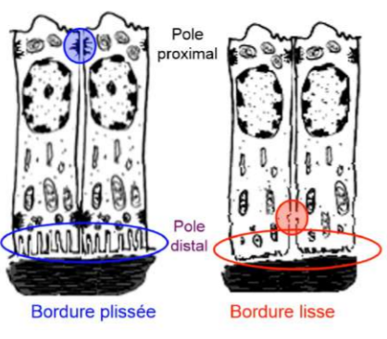
E) Améloblaste de maturation
• phase de croissance des cristaux d’émail (largeur et épaisseur)
• deux processus ont lieu en même temps :
élimination des nanosphères d’amélogénine
arrivé massive Ca et P
• 2 aspects morphologiques au pôle distal : plissé ou lisse
⇨ Plissé : jonction distaux serrés et proximaux lâches
⇨ Lisse : jonction distaux lâches et proximaux serrés
• émail mature = 96% de cristaux, 3,2% d’eau et 0,8 de matière organique

Slide 9
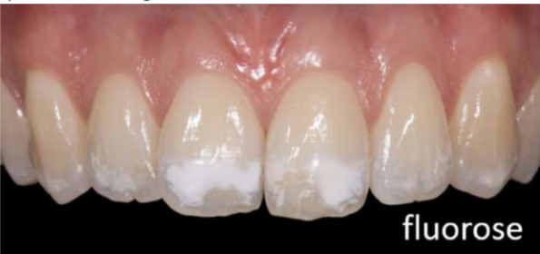
F) Améloblaste de protection
• protège l’émail jusqu’à l’arriver de la dent dans la cavité buccal
• après éruption de la dent = plus jamais d’améloblaste
Excès de fluor pendant l’amelogénèse

Slide 10
QCM
A propos de l’amélogénèse, donnez la(les) réponse(s) exacte(s) :
A) L’émail est un tissu très dur
B) La 1er couche d’émail est aprismatique
C) Les cellules à aspect plissé ont des jonctions distaux lâches
D) Le site proximal du prolongement de tomes sécrète la SIP
E) Les réponses A, B, C et D sont fausses

Slide 11
CORRECTION QCM
Réponse : BD
A) L’émail est une structure
B) La 1er couche d’émail est aprismatique
C) Aspect plissé jonctions distaux serrés
D) Le site proximal du prolongement de tomes sécrète la SIP
E) Les réponses A, B, C et D sont fausses

Slide 12
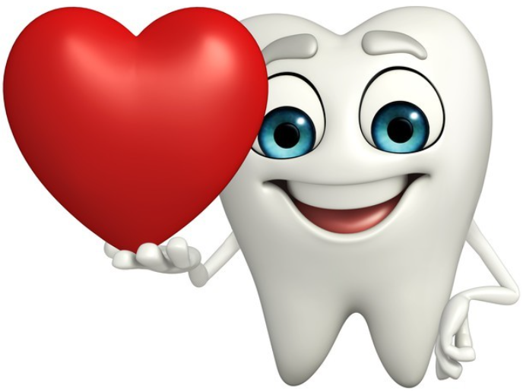
Finito pipo <3

